Slide 1



School of Systems Science
Beijing Normal University
北京师范大学复杂系统优秀大学生夏令营2019. 7. 13 Beijing
韩战钢
zhan@bnu.edu.cn
北京师范大学系统科学学院
直播 https://live.bilibili.com/8091531

Slide 2
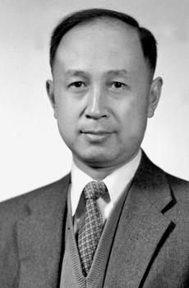



双一流建设学科之系统科学
“结论就是，创立系统科学的基础理论--系统学已经是时代给我们的任务。
……如果讲一句冒失的话，我觉得系统学的建立，实际上是一次科学革命，它的重要性决不亚于相对论或者量子力学。”
——钱学森
Complex World，Simple Rules

Slide 3
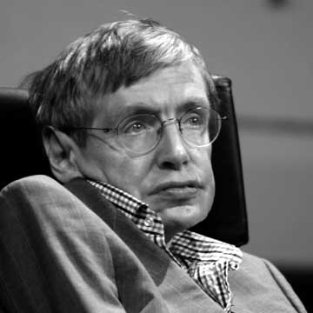
“I think the next century will be the century of complexity.”
Stephen Hawking 2000
任正非：不是耗散结构的企业一定会灭亡。
  我不是学数学的，我曾经说，我退休以后想找一个好大学，学数学。校长问我，学数学干什么？我说，想研究热力学第二定律。-2019.05.21
梁春晓：这些年谈的最多的互联网思维，我觉得他的核心就是一个复杂性思维。如果没有复杂性做内核，互联网思维将只是一个表象。这是我们这个时代都在面对的重要的挑战和机会。
高红冰：像阿里这样的企业，必须用复杂性科学来研究。如果复杂性科学研究不了阿里这样的业务，也就没什么发展了。

Slide 4
School of Systems Science
1979, Non-equilibrium System Institute
1985, Systems Theory Undergraduate Program
1990, One of the First Systems Science PhD Programs in China
1993,1996, Department of Systems Science
1998, First Post-doc Program in China
2000, PhD Authorization in all first and second level disciplines of Systems Science
2001, Laboratory of Systems Analysis
2001, Systems Theory: the Only National Key Support Group
2004, Complexity Research Center
2004, 2008, 2012, Ranked in the Front in Chinese System Science Universities in Evaluations by Ministry of Education, especially academic reputation
2013, School of Systems Science
2018, World Top Rank Univeristy, World Top Rank Discipline

Slide 5
Field of Study

Slide 6
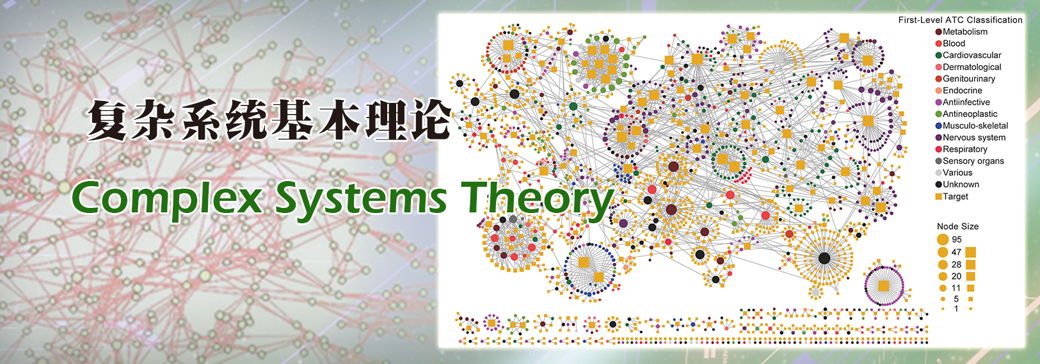


Slide 7



Slide 8
More is different
一、
个体、群体相互作用
集体行为
集体感知
集体决策
群体智能
新一代人工智能的重要领域

Slide 9
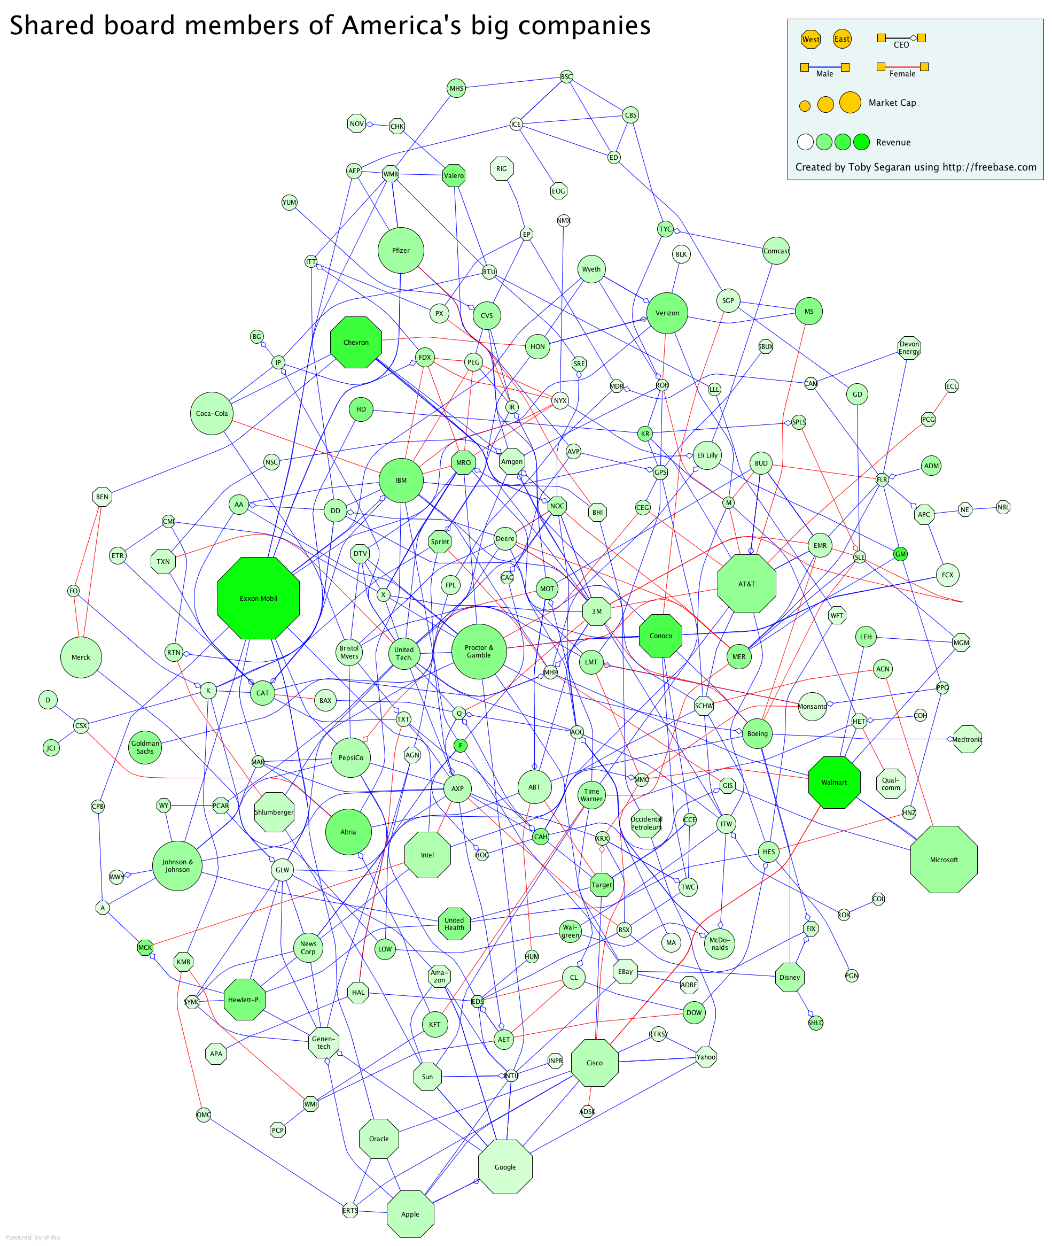
Complex Systems Basic Theory
system
dynamics
non-equilibrium
transport
Complex Systems
Basic Theory
critical
behavior
spatial-temporal
structure
complex
networks

Slide 10

Social Economic System Analysis
Financial market dynamics
Educational economics systems analysis
Micro-level mechanism regulates macro-level economy
The game theory and mechanism design

Slide 11

Biology and Ecology Complex Systems
Economic, ecological, environmental coupling evolution
Learning memory
Computational neuroscience dynamics

Slide 12

Multi-agent Systems and Evolutionary Algorithms
The micro-level mechanism of collective behaviour
Complex adaptive systems
Evolutionary algorithms

Slide 13
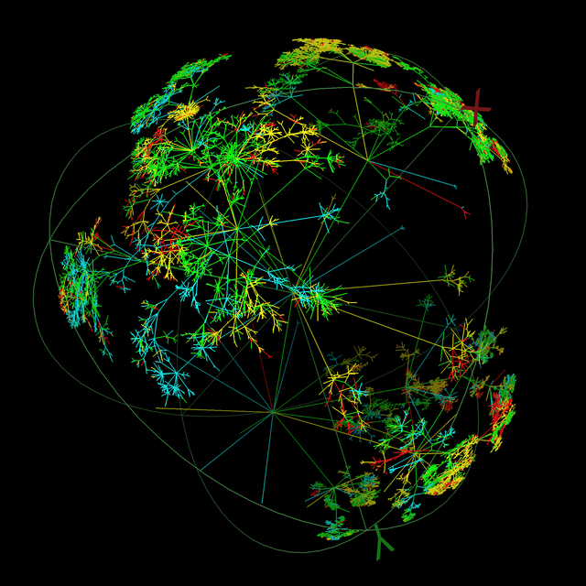
Artificial Intelligence
Swarm (Collective) Intelligence
Computational Intelligence
Pattern recognition
Visualization of Big Data in Complex Systems

Slide 14
International Partnership
ULB: I. Prigogine, Marco Dorigo
Stuttgart: H. Haken
Cornell: Nowark
Santa Fe Institute
Boston University: E. Stanly
NECSI: Yaneer Bar-Yam
Israel Bar-Ilan Univ.: Shlomo Havlin
UCLA: J. Weiss, Bill McKelvey
Toulouse U.: Guy Theraulaz
Constantz U. Max Planck I.: Iain Couzin
Potsdam Institute for Climate Impact Research: Carlo Jaeger
University of Fribourg : Yicheng Zhang
Uppsala University Sweden: David Sumpter
Paris 7: Bertrand Roehner
Yale University: Xiaojing Wang
ASU: Sander Leeuw, Spring Burman
Delft U. of Tech.
North Western U.: Cristian Huepe

Slide 15
Highlights in
Recent Research Progress

Slide 16
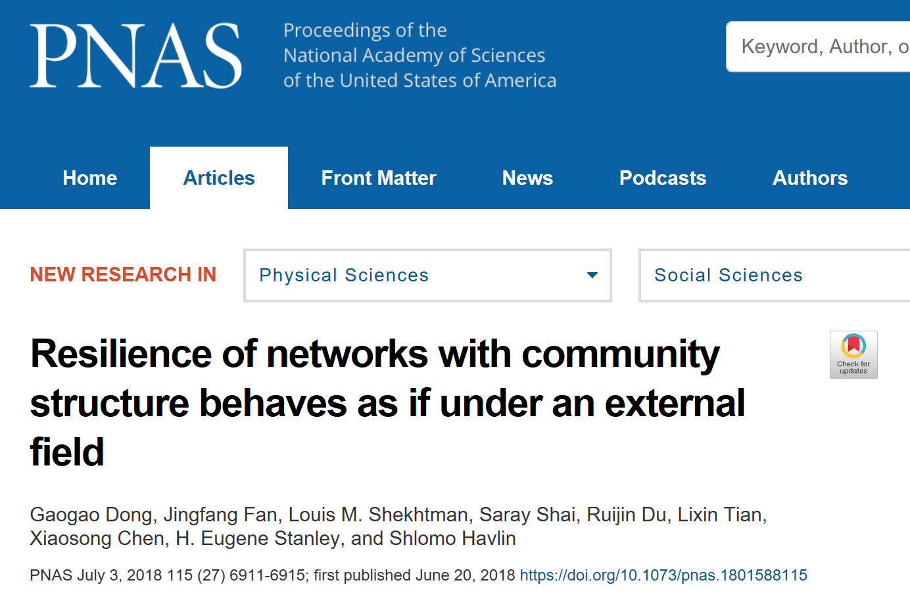
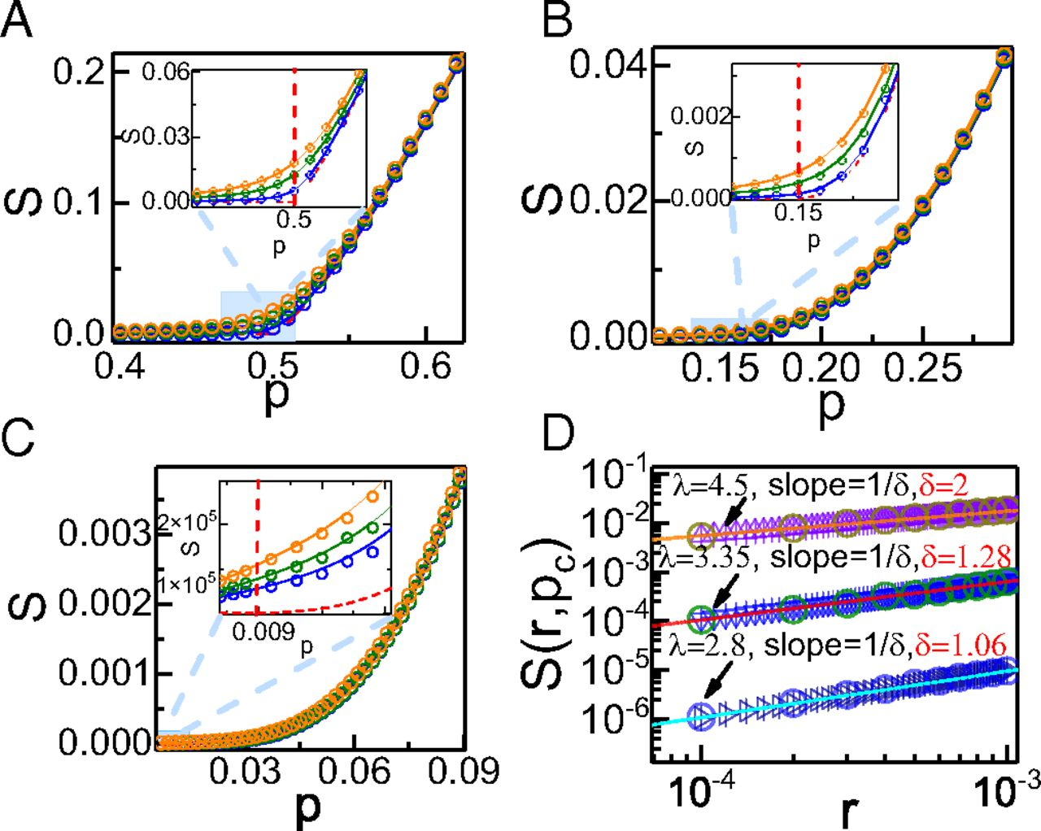
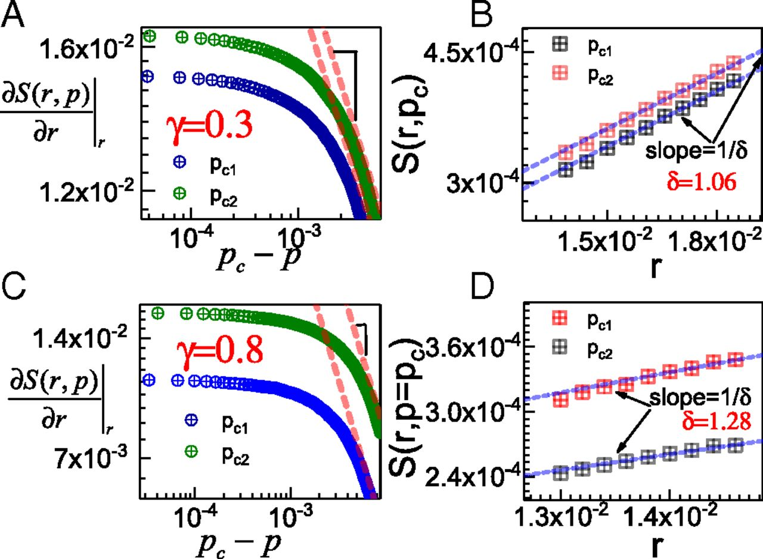
陈晓松教授及其团队于2018年6月在期刊《PNAS》上发表了文章，所做工作研究了关于社团结构对于网络弹性即系统恢复能力的重要影响。

Slide 17
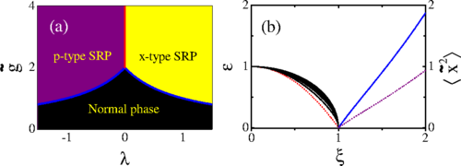
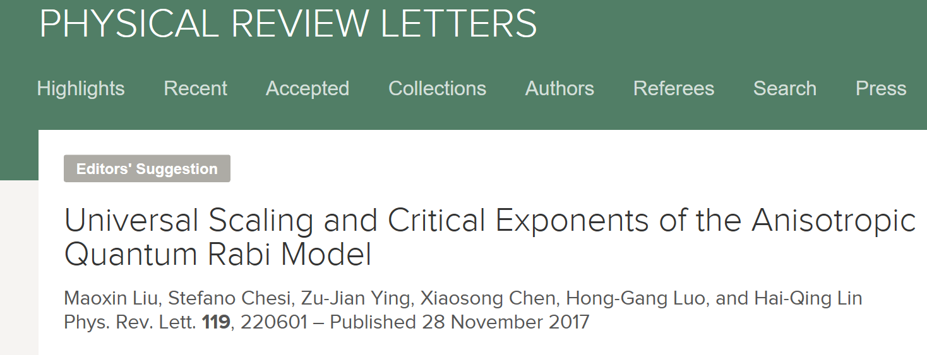
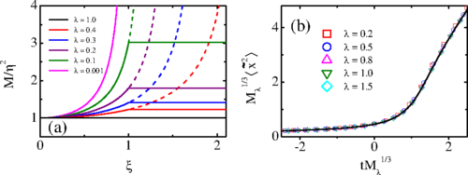
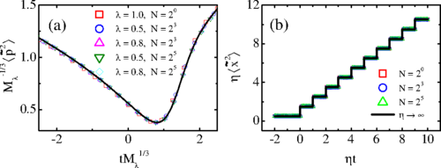
陈晓松教授及其团队于2017年11月在期刊《Physical Review Letters》上发表了关于各向异性量子Rabi模型的普遍标度和临界指数的研究工作。

Slide 18
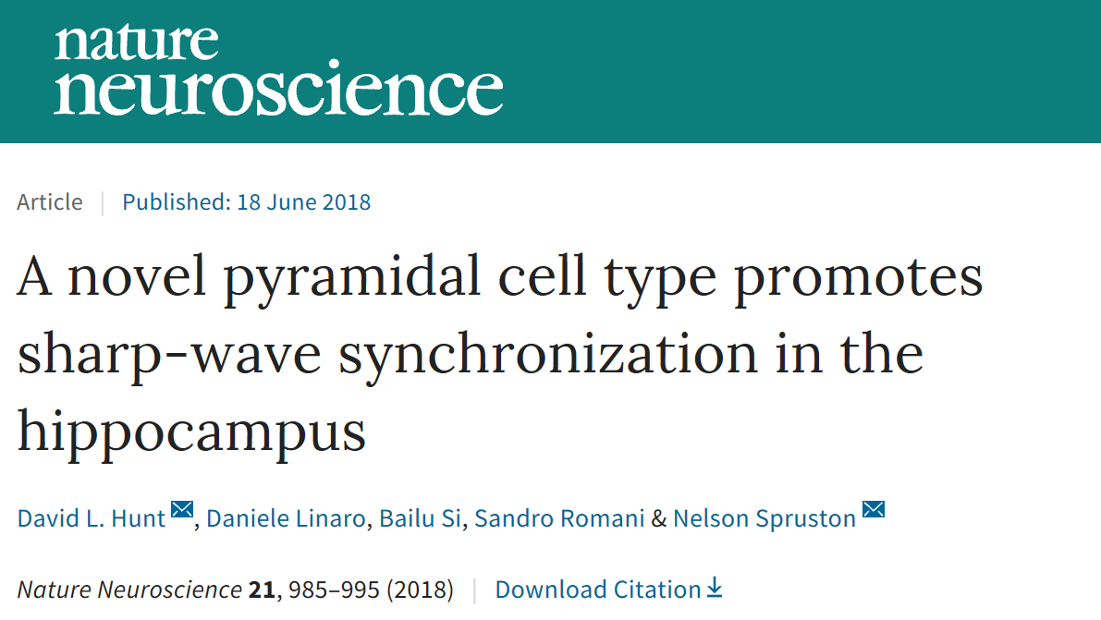
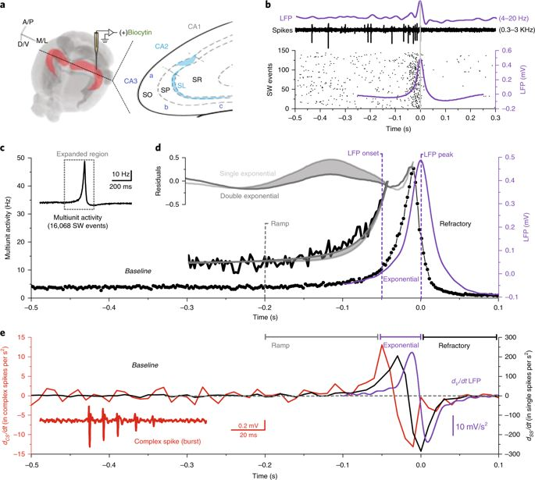
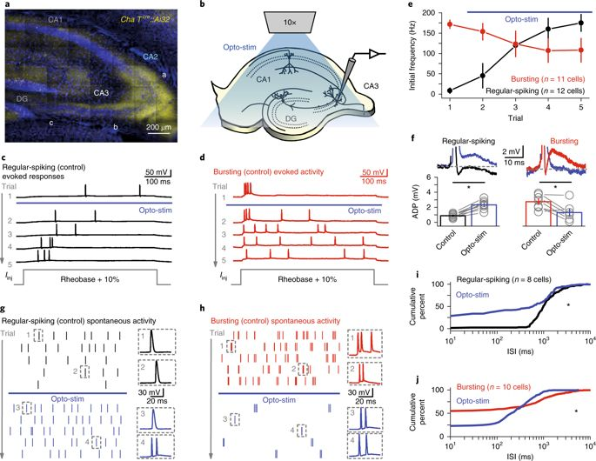
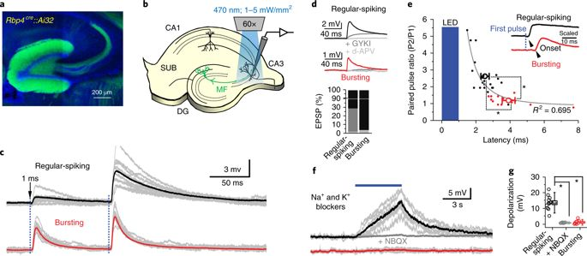
Notes:
斯白露教授及其团队在TOP期刊《Nature Neuroscience》上发表了关于一种新的锥体细胞类型促进海马区的锐波同步的研究工作。

Slide 19
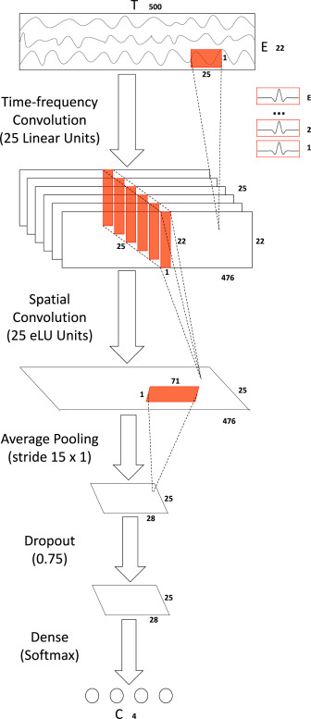
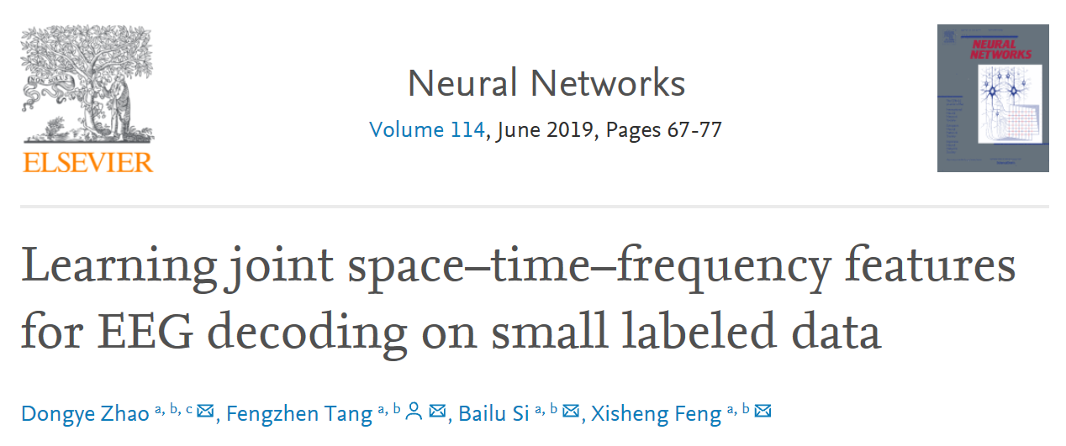
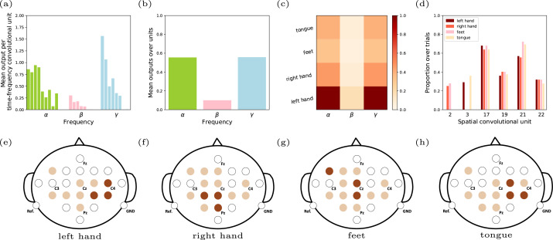
Notes:
斯白露教授及其团队在TOP期刊《Neural Networks》上发表了关于数据脑电图解码的联合空时频特征的研究工作。

Slide 20
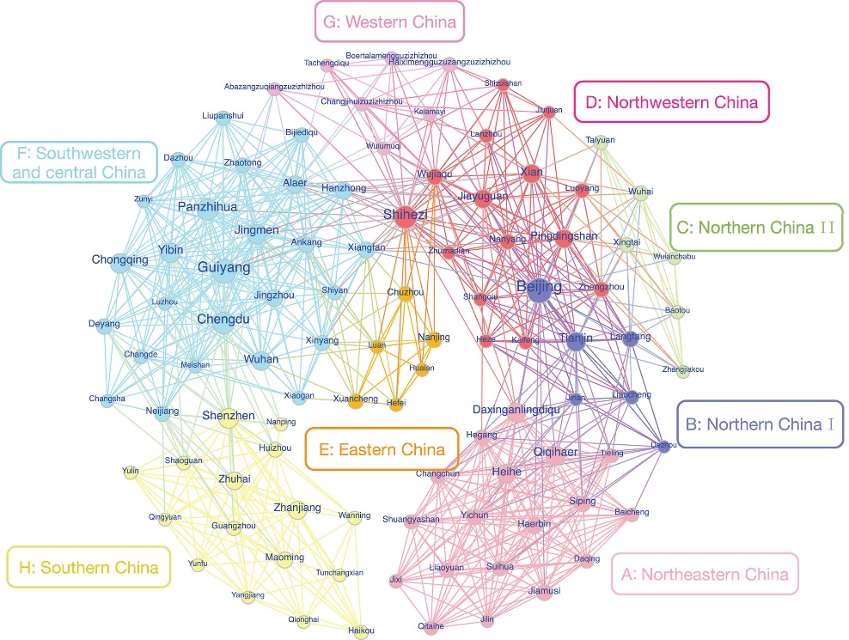
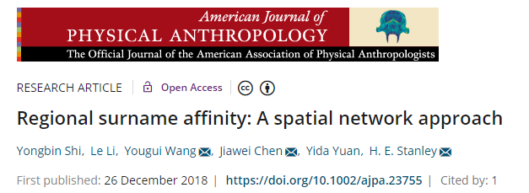
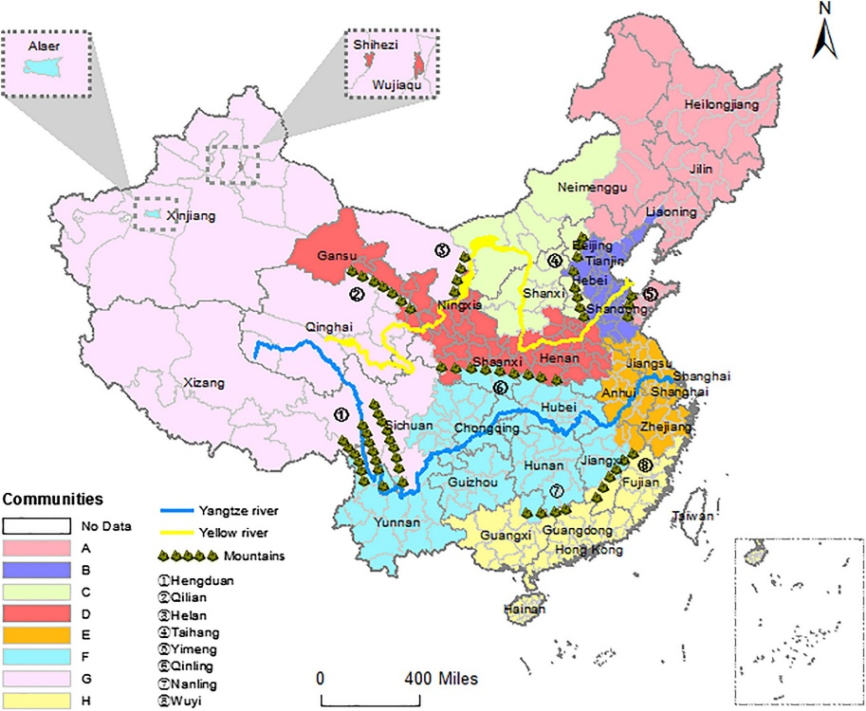
人类学的顶级期刊《American Journal of Physical Anthropology》在线刊发了王有贵教授领导的计算社会科学研究小组的论文《Regional surname affinity: A spatial network approach》（区域的姓氏亲缘关系：一个空间网络方法）。

Slide 21
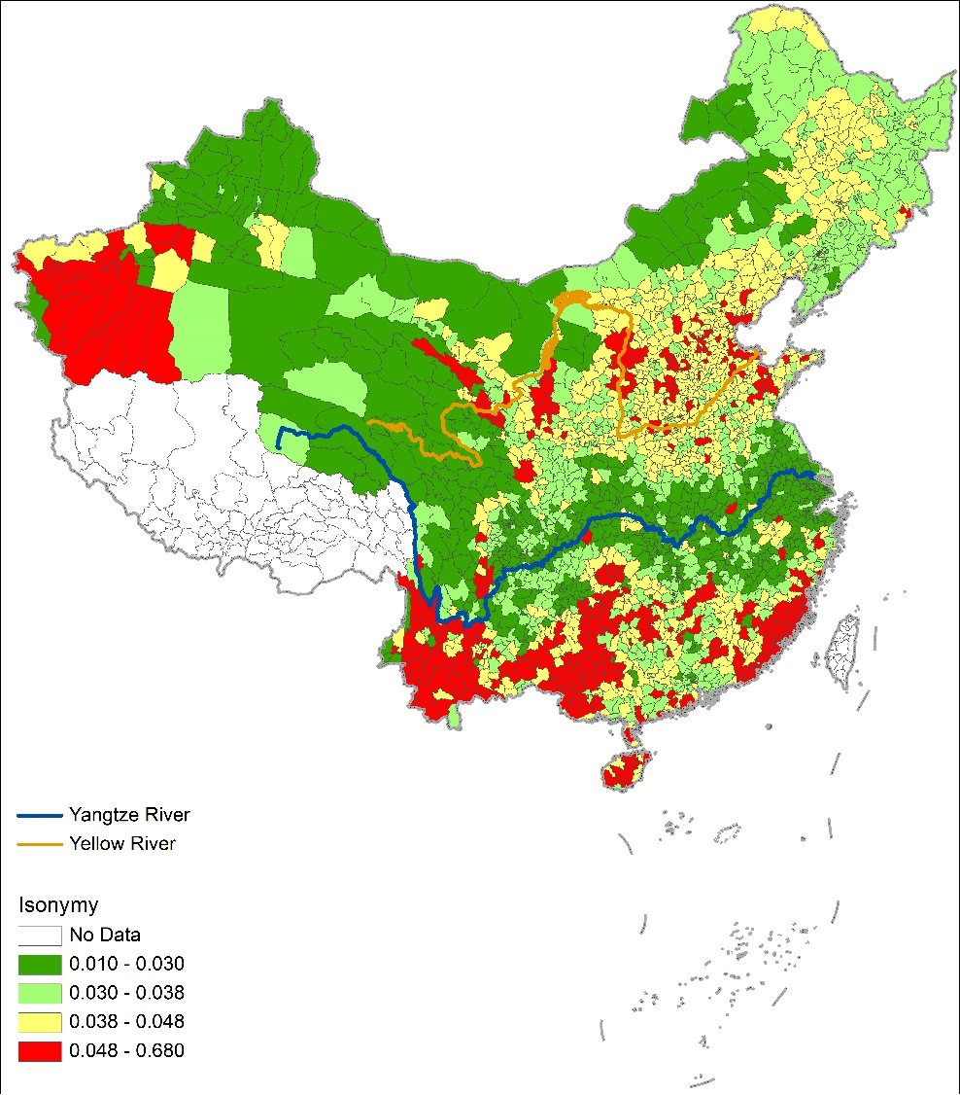
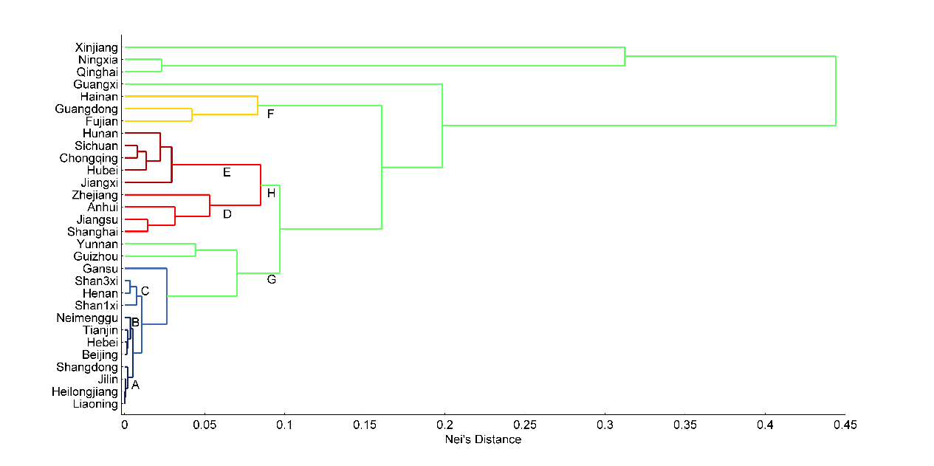
A Study of Surnames in China Through Isonymy
AMERICAN JOURNAL OF PHYSICAL ANTHROPOLOGY (2012)
The isonymy structure of 1.28 billion people was studied at the provincial, prefectural, and county administrative division levels.
Low: the middle and lower reaches of the Yangtze River
High: high proportions of ethnic minorities.
Human behaviors in Chinese history that may have caused these results: “braving the journey to the northeast of China”.

Slide 22
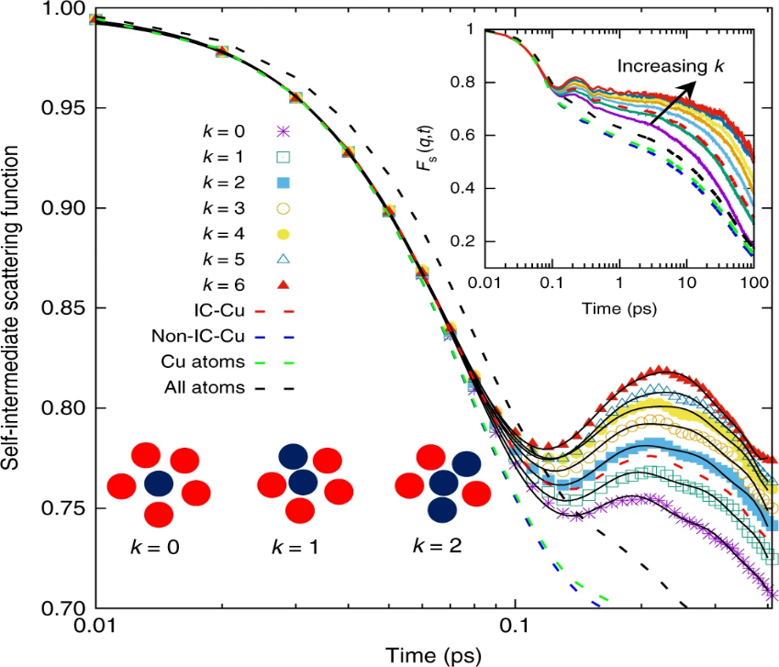
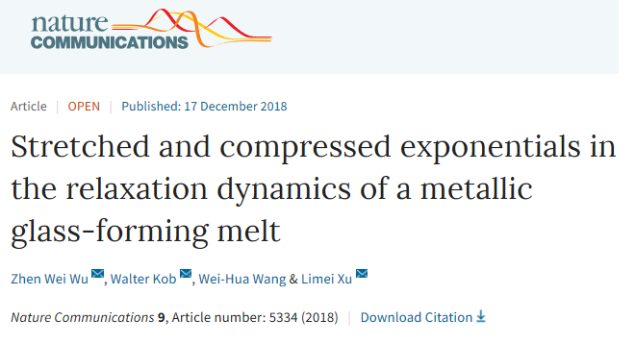
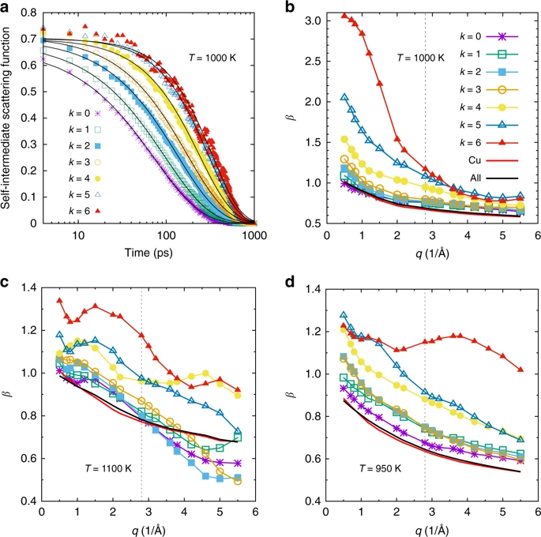
武振伟老师及其合作者关于深过冷液体中反常输运现象及原子层面微观机理的文章，于北京时间2018年12月17日在线发表于国际顶级学术期刊《Nature Communications》。

Slide 23
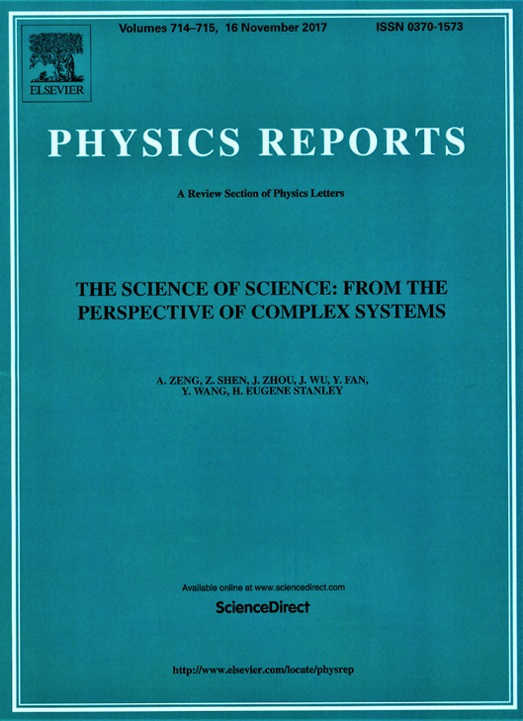
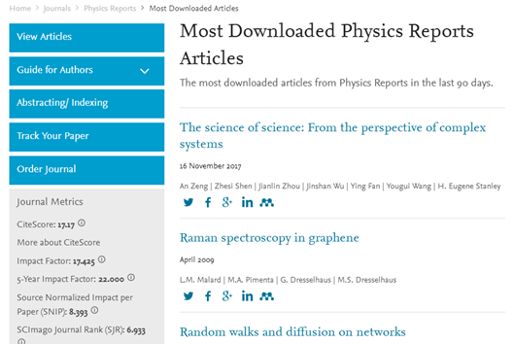
Most Downloaded Physics Reports Articles
Zeng, A., Shen, Z., Zhou, J., Wu, J., Fan, Y., & Wang, Y., et al. (2017). The science of science: from the perspective of complex systems. Physics Reports, 714(714-715).

Slide 24
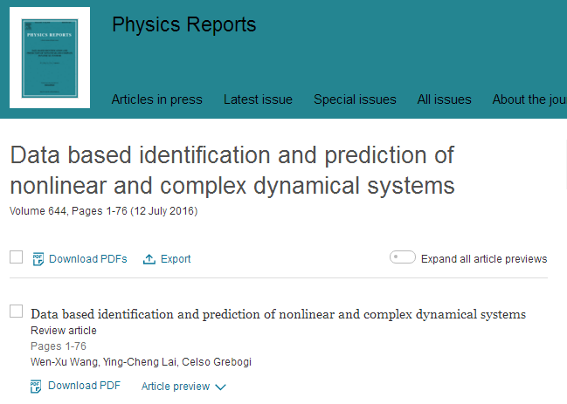

Slide 25
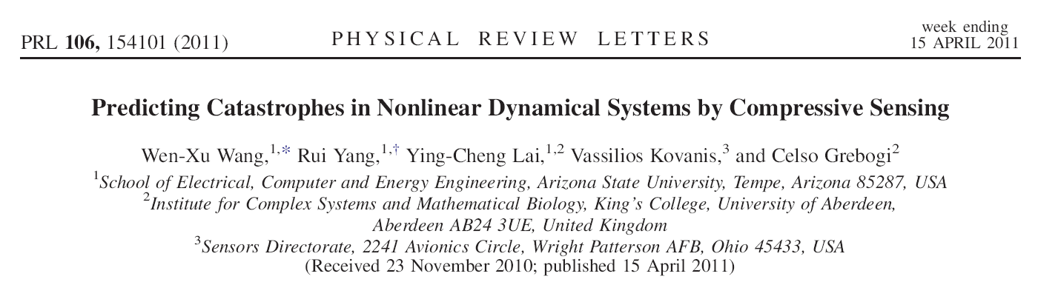
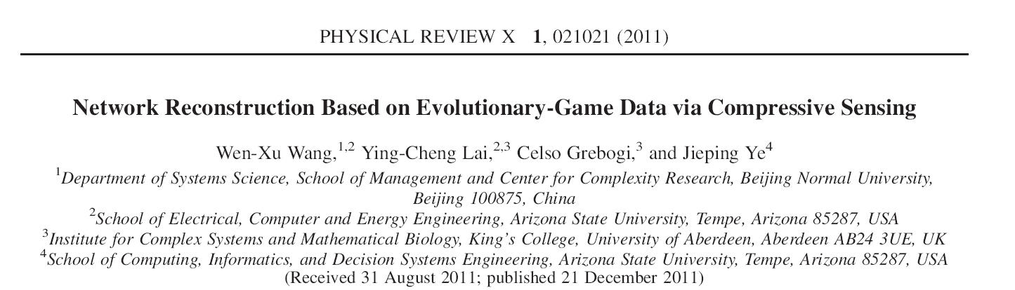
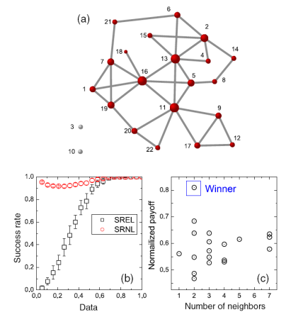
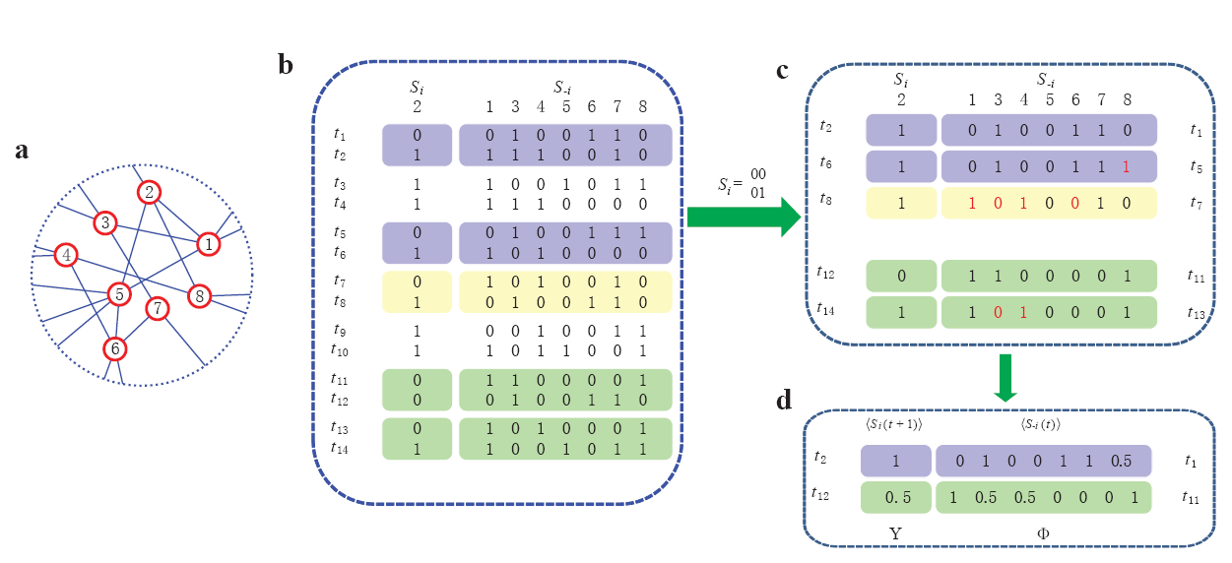
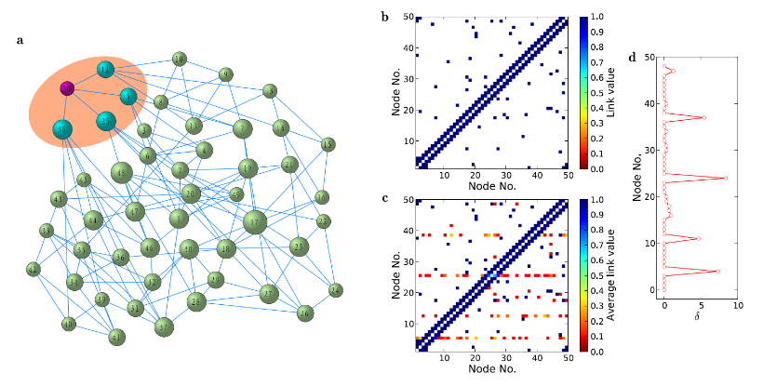
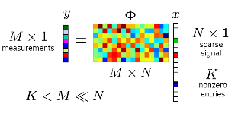
Reconstructing complex networks and dynamics
Reconstructing propagation network and identifying hidden source (submitted to Nature Communications)

Slide 26
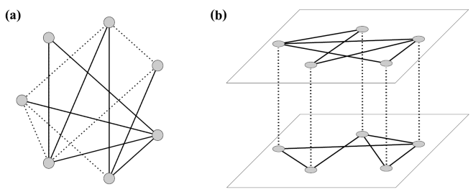
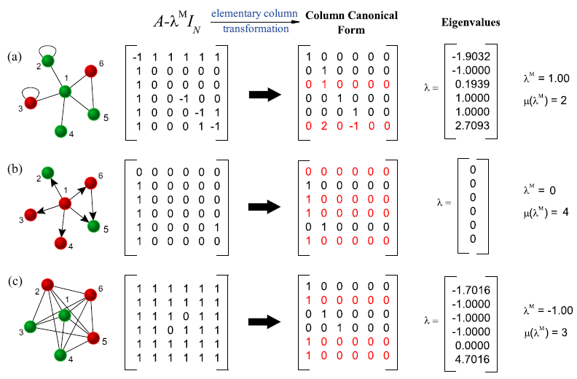
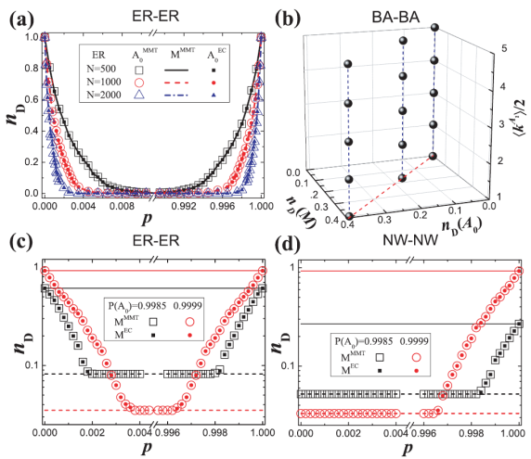
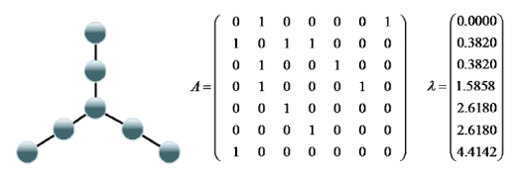
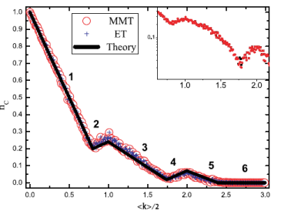
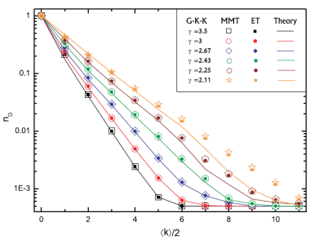
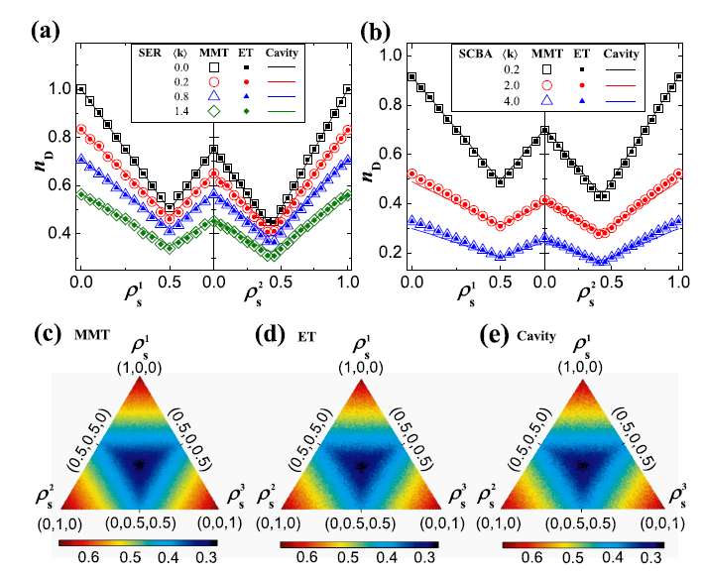
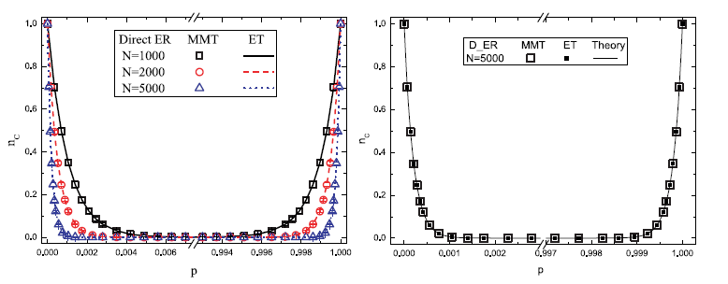
Exact controllability of complex networks
Universal framework of controllability
Controllability of multiplex networks
Analytical boundaries
and interplay
between layers
Controllability of Laplacian networks
Golden ratio
Controllability affected by natural dynamics
Universal
symmetry

Slide 27
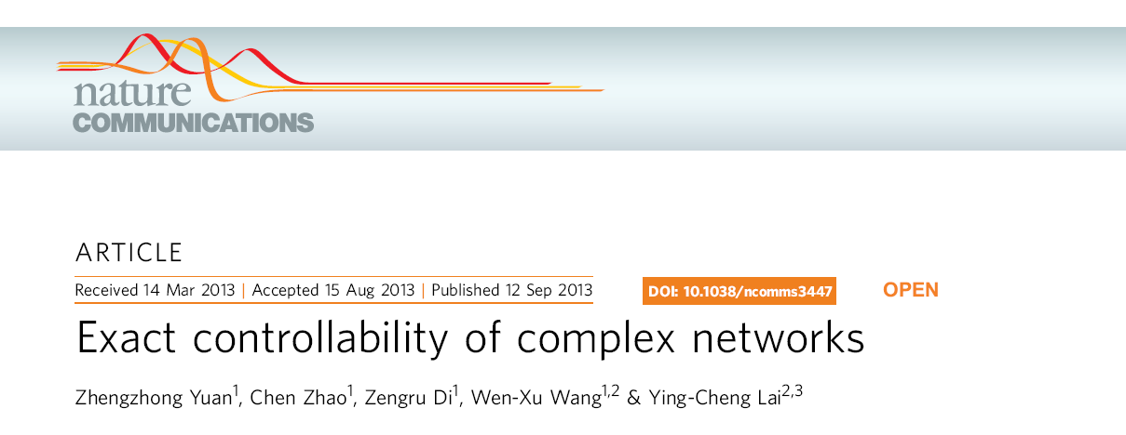

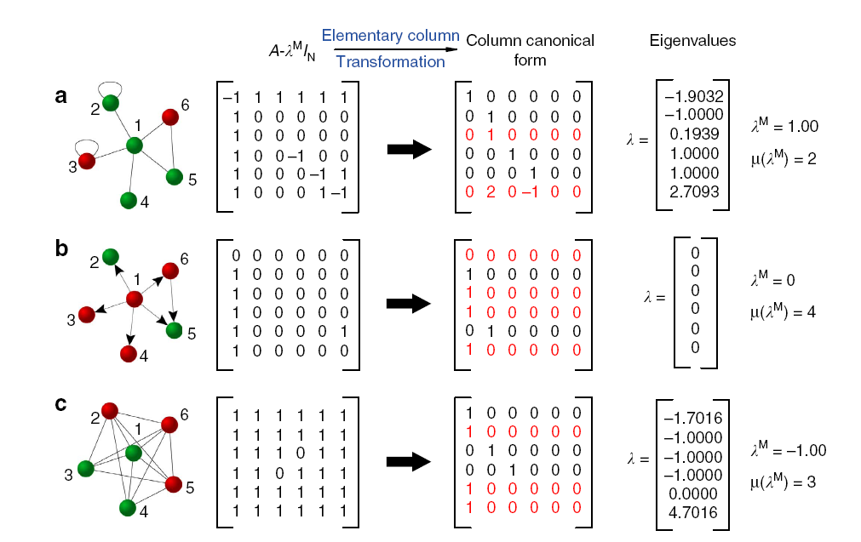
Referee report:
I find the developed theory is very interesting and important. Indeed, this paper addresses a fundamental question about the controllability of complex networks with arbitrary weight combinations. To my knowledge, this question has not been tackled in such an elegant way so far. This work hence makes a tremendous stride towards our ultimate control of complex real-world networks. I think this work would immediately interest most if not all control and systems scientists and engineers, as well as signal processing and networking people in computer and communication networks, biological systems, power grids, and social sciences, to name just a few. Naturally the presented results would trigger a burst of research activities in a wide range of fields.
Editor’s summary:
Although structural controllability framework offers the conditions for exerting complete control over a directed complex network, for undirected and weighted networks this calculation is inexact. Yuan et al. develop a general framework for determining the controllability of any complex network.

Slide 28
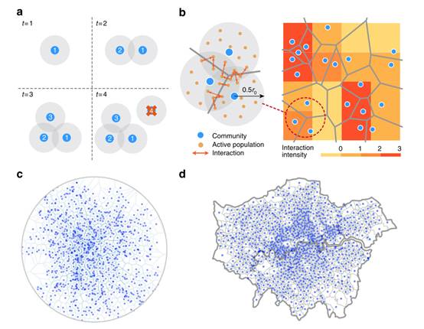
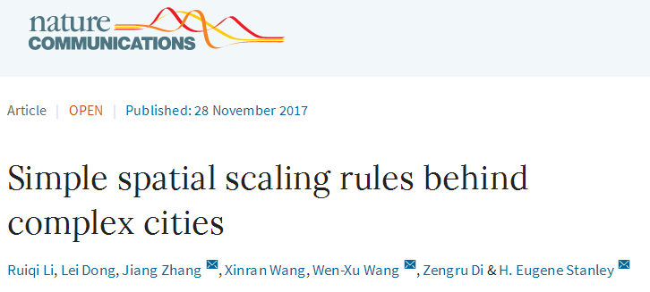
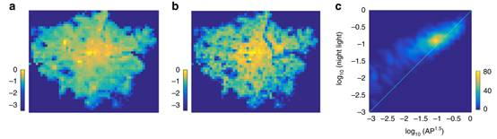

Slide 29
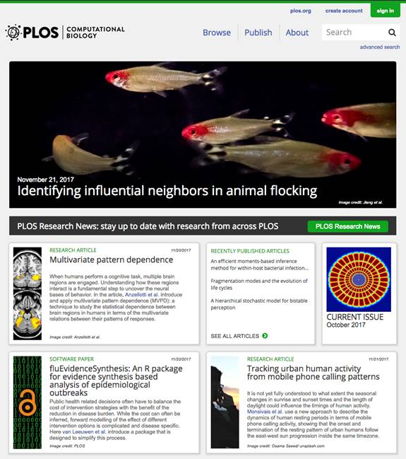

Identifying influential neighbors in animal flocking

Slide 30


Identifying influential neighbors in animal flocking

Slide 31






Complexity Research in Neural System

Slide 32



Slide 33





Slide 34



To Play The Game
Ms. Pac-Man
Automatically
Real Time Search Method in Nondeterministic Game—Ms. Pac-Man, ICGA Journal, Vol. 34, 4, 2011, pp. 209-222.

Slide 35



Chess Programming Wiki:as one of the two papers of the year, out of 50 papers within 100 years, including Von Newman, Claude Shannon and John Nash

Slide 36


收缩型社会经济发展
社会收缩主要是因为人口衰减造成的，所以应对收缩型社会首先要考虑的是尽量减缓人口衰减的冲击程度。这里比较紧迫的是尽快调整人口政策，包括直接的人口政策和间接的人口政策。

Slide 37



郭平教授的研究团队在国际权威期刊《Optics Express》上发表了应用盲反卷积方法对郭守敬望远镜（LAMOST）的二维多光纤光谱图像进行一维光谱抽取的研究。该成果为一维光谱的抽取提供了一种新的手段，可以为天文研究人员提供更为可靠的天文数据。

Slide 38




Money creation:

Slide 39

Do Scientist trace hot topics?
Science developed from accumulated knowledge in forms of original and innovative works
How often a published paper is a part of the accumulation or an creative work?
We measured this using records of all publications in APS journals during 1976-2009.
Preferential attachment, which means hot field get more newly published papers, is found.
There is a difference among papers from different countries, with different numbers of authors and different number of references.
Highlighted by Nature “Fashion rules in Physics”

Slide 40
国际交流
时间 | 姓名 | 拟去国家 | 拟去单位 | 事由
20190929 | 黄思羽 | 新加坡 | 南洋理工大学 | 参加会议
20190715 | 李本继 | 英国 | 伦敦 | 参加会议
20190709 | 刘晶 | 俄罗斯 | 莫斯科 | 参加会议
20190526 | 高飞 | 美国 | 美国佛蒙特大学 | 参加会议
20190526 | 吴宗柠 | 美国 | 佛蒙特大学 | 参加会议
20190525 | 邹丽 | 美国 | 佛蒙特大学 | 参加会议
20190525 | 张奥博 | 美国 | 佛蒙特大学 | 参加会议
20190525 | 汪峰华 | 美国 | 佛蒙特大学 | 参加会议
20190525 | 邢延猛 | 美国 | 佛蒙特大学 | 参加会议
20190525 | 王亚楠 | 美国 | 佛蒙特大学 | 参加会议
20190525 | 李灵博 | 美国 | 佛蒙特大学 | 参加会议
20190523 | 邓晓丹 | 希腊 | 克里特岛（Crete） | 参加会议
20181024 | 王铭崧 | 越南 | 顺化市 | 参加会议
20180921 | 王伟嘉 | 希腊 | 塞萨洛尼基 | 参加会议
20180921 | 林国政 | 希腊 | 塞萨洛尼基 | 参加会议
20180617 | 幸小云 | 美国 | 巴德学院列为经济研究所 | 参加会议
20180609 | 李睿琪 | 法国 | Institut des Systèmes Complexes | 参加会议

Slide 41
国际交流
时间 | 姓名 | 拟去国家 | 拟去单位 | 事由
20190930 | 李灵博 | 荷兰 | 代尔夫特理工大学 | 交流合作
20190725 | 林国政 | 美国 | 西北大学 | 短期访学
20190705 | 邢延猛 | 美国 | 美国西北大学 | 短期访学
20181229 | 高飞 | 美国 | 亚利桑那州立大学 | 短期访学
20181229 | 林国政 | 美国 | 亚利桑那州立大学 | 短期访学
20181229 | 武晓忠 | 美国 | 亚利桑那州立大学 | 短期访学
20180812 | 董馨月 | 瑞典 | 韦克舍Växjö | 短期访学
20180801 | 武美君 | 美国 | 波士顿大学 | 短期访学
20180114 | 时钰 | 英国 | 英国牛津大学 | 交流合作
20180111 | 王鹏皓 | 美国 | 亚利桑那州立大学 | 短期访学
20180111 | 汪峰华 | 美国 | 亚利桑那州立大学 | 短期访学
20180111 | 付欢 | 美国 | 亚利桑那州立大学 | 短期访学
20180111 | 马双梅 | 美国 | 亚利桑那州立大学 | 短期访学
20180111 | 文雷 | 美国 | 亚利桑那州立大学 | 短期访学
20180111 | 王伟嘉 | 美国 | 亚利桑那州立大学 | 短期访学
20180111 | 崔浩川 | 美国 | 亚利桑那州立大学 | 短期访学
20180111 | 朱丽蓉 | 美国 | 亚利桑那州立大学 | 短期访学
20180111 | 邹丽 | 美国 | 亚利桑那州立大学 | 短期访学
20180111 | 郑雅婷 | 美国 | 亚利桑那州立大学 | 短期访学
20180111 | 龚力 | 美国 | 亚利桑那州立大学 | 短期访学
20180111 | 董馨月 | 美国 | 亚利桑那州立大学 | 短期访学
20180111 | 王文静 | 美国 | 亚利桑那州立大学 | 短期访学
20180111 | 辛茹月 | 美国 | 亚利桑那州立大学 | 短期访学
20180111 | 曹雪薇 | 美国 | 亚利桑那州立大学 | 短期访学
20180111 | 武美君 | 美国 | 亚利桑那州立大学 | 短期访学
20180111 | 王亚楠 | 美国 | 亚利桑那州立大学 | 短期访学

Slide 42
国际交流
时间 | 姓名 | 拟去国家 | 拟去单位 | 事由 | 备注
20190901 | 董馨月 | 英国 | 赫尔大学商学院 | 公派留学
20190901 | 邹丽 | 荷兰 | 代尔夫特理工大学 | 公派留学
20190901 | 汪峰华 | 荷兰 | 代尔夫特理工大学 | 公派留学
20190901 | 王伟嘉 | 法国 | 图卢兹第三大学 | 公派留学
20181015 | 幸小云 | 美国 | 波士顿大学 | 公派留学 | 联合培养博士生
20181010 | 高占伟 | 德国 | 马克斯普朗克鸟类学研究所 | 公派留学 | 联合培养博士生
20181003 | 马双梅 | 美国 | 哈佛大学 | 公派留学 | 联合培养博士生
20180930 | 谷伟伟 | 美国 | 印弟安纳布鲁明顿大学 | 公派留学 | 联合培养博士生
20180920 | 郑雅婷 | 比利时 | 法语布鲁塞尔自由大学 | 公派留学 | 联合培养博士生
20180901 | 黄春丽 | 美国 | 加州大学洛杉矶分校 | 公派留学 | 联合培养博士生

Slide 43
2019届
姓名 | 学生类型 | 去向 | 单位
石永彬 | 博士生 | 就业 | 清华大学博士后
周璇 | 博士生 | 就业 | 北京交通大学
周建林 | 博士生 | 就业 | 中国地质大学
陈栋 | 博士生 | 就业 | 中科院心理所博士后
王铭崧 | 硕士生 | 就业 | 招商银行总行
李志成 | 硕士生 | 就业 | 甲子科技高新技术企业（院友企业）
李乐 | 硕士生 | 就业 | 光大科技有限公司
王鹏皓 | 硕士生 | 就业 | 国家退伍军人事务部（中央选调生）
汪超 | 硕士生 | 就业 | 北京税务局
王亚楠 | 硕士生 | 就业 | 中国人民银行济南分行
文雷 | 硕士生 | 就业 | 华为技术有限公司
李时嘉 | 硕士生 | 就业 | 顺丰科技有限公司
代诗博 | 硕士生 | 就业 | 招商银行深圳分行
武美君 | 硕士生 | 就业 | 北京航天数据股份有限公司
吴宗柠 | 硕士生 | 国内读博 | 北师大系统科学学院
汪峰华 | 硕士生 | 国外读博 | 代尔夫特理工大学
邹丽 | 硕士生 | 国外读博 | 代尔夫特理工大学
辛茹月 | 硕士生 | 国外读博 | 阿姆斯特丹大学

Slide 44
2018届
姓名 | 学生类型 | 去向 | 单位
余柳涛 | 博士生 | 工作 | 北京大学博士后
熊婉婷 | 博士生 | 工作 | 中国社会科学院世界经济与政治研究所教师
邹晓龙 | 博士生 | 工作 | 北京大学博士后
李江 | 博士生 | 工作 | 北京航空航天大学博士后
李睿琪 | 博士生 | 工作 | 北京化工大学信息学院教师
马榕 | 硕士生 | 工作 | 首创证券
马玉财 | 硕士生 | 工作 | 华为技术有限公司北京研究所
曹雪薇 | 硕士生 | 出国 | 密歇根理工大学读博-数学统计专业
刘奥强 | 硕士生 | 工作 | 北京职业技术学校，职高讲师
龚力 | 硕士生 | 工作 | 北京搜狗科技发展有限公司
吴珺 | 硕士生 | 工作 | 美团
付欢 | 硕士生 | 工作 | 北京市166中学数学教师
朱丽蓉 | 硕士生 | 工作 | 神州租车
战笑然 | 硕士生 | 工作 | 沈阳育才中学物理教师
齐孟娇 | 硕士生 | 工作 | 北京市海淀区人民政府北太平庄街道办事处

Slide 45
2017届
姓名 | 学生类型 | 去向 | 单位
姜立 | 博士生 | 工作 | 京东方
胡兆龙 | 博士生 | 工作 | 浙江师范大学
韩晓 | 博士生 | 工作 | 北京交通大学博士后
沈哲思 | 博士生 | 工作 | 中国科学院文献情报中心博士后
李伯尧 | 博士生 | 工作 | 中国政法大学
马龙 | 硕士生 | 出国 | 代尔夫特理工大学
赵一农 | 硕士生 | 出国 | 柏林洪堡大学，生物系
孙烨 | 硕士生 | 出国 | 伦敦玛丽女王大学
况青作 | 硕士生 | 工作 | 上海招商银行
徐翊焜 | 硕士生 | 工作 | 浙江大学
付宇航 | 硕士生 | 工作 | 四川移动
周幻园 | 硕士生 | 工作 | 中国邮政速递
张琪 | 硕士生 | 工作 | 航天12所
刘然 | 硕士生 | 工作 | 北京师范大学系统科学学院科研助理
罗经飞 | 硕士生 | 工作 | 北京众齐灵汇科技股份有限公司
董煜 | 硕士生 | 工作 | 甲子网
曾凡齐 | 硕士生 | 工作 | University of Bristol
秦磊 | 硕士生 | 工作 | 中国国航

Slide 46












Slide 47
















Slide 48






Slide 49




Slide 50


Slide 51


Slide 52
双一流建设中的
北京师范大学系统科学
一体两翼
北京师范大学系统科学学院
北京师范大学复杂性国际科学中心（珠海校区）
Faculty，博士后，博士，硕士
她有满满一目柔光
只等只等 有人为之绽放
来啊 快活啊 反正有大把时光！

Slide 53
School of Systems Science
BNU
The School of Systems Science ranks top of the Systems Science research institutes in Chinese universities.
The program encompasses both theory-oriented and applications aspects of the field.
Research interests of the department include
  complex systems theory,
  socio-economic systems,
  computational neuro-science,
  evolutionary computation and agent-based systems.
Thanks！

